Slide 1
一、 FPGA(Verilog)
LED流水灯
按键/消抖
UART收发
数码管静态/动态显示
基本模块和外设的使用
PWM输出（接蜂鸣器）
Flash擦写（SPI）
EEPROM擦写（I2C）
片内ROM/片内RAM/片内FIFO读写测试

Slide 2
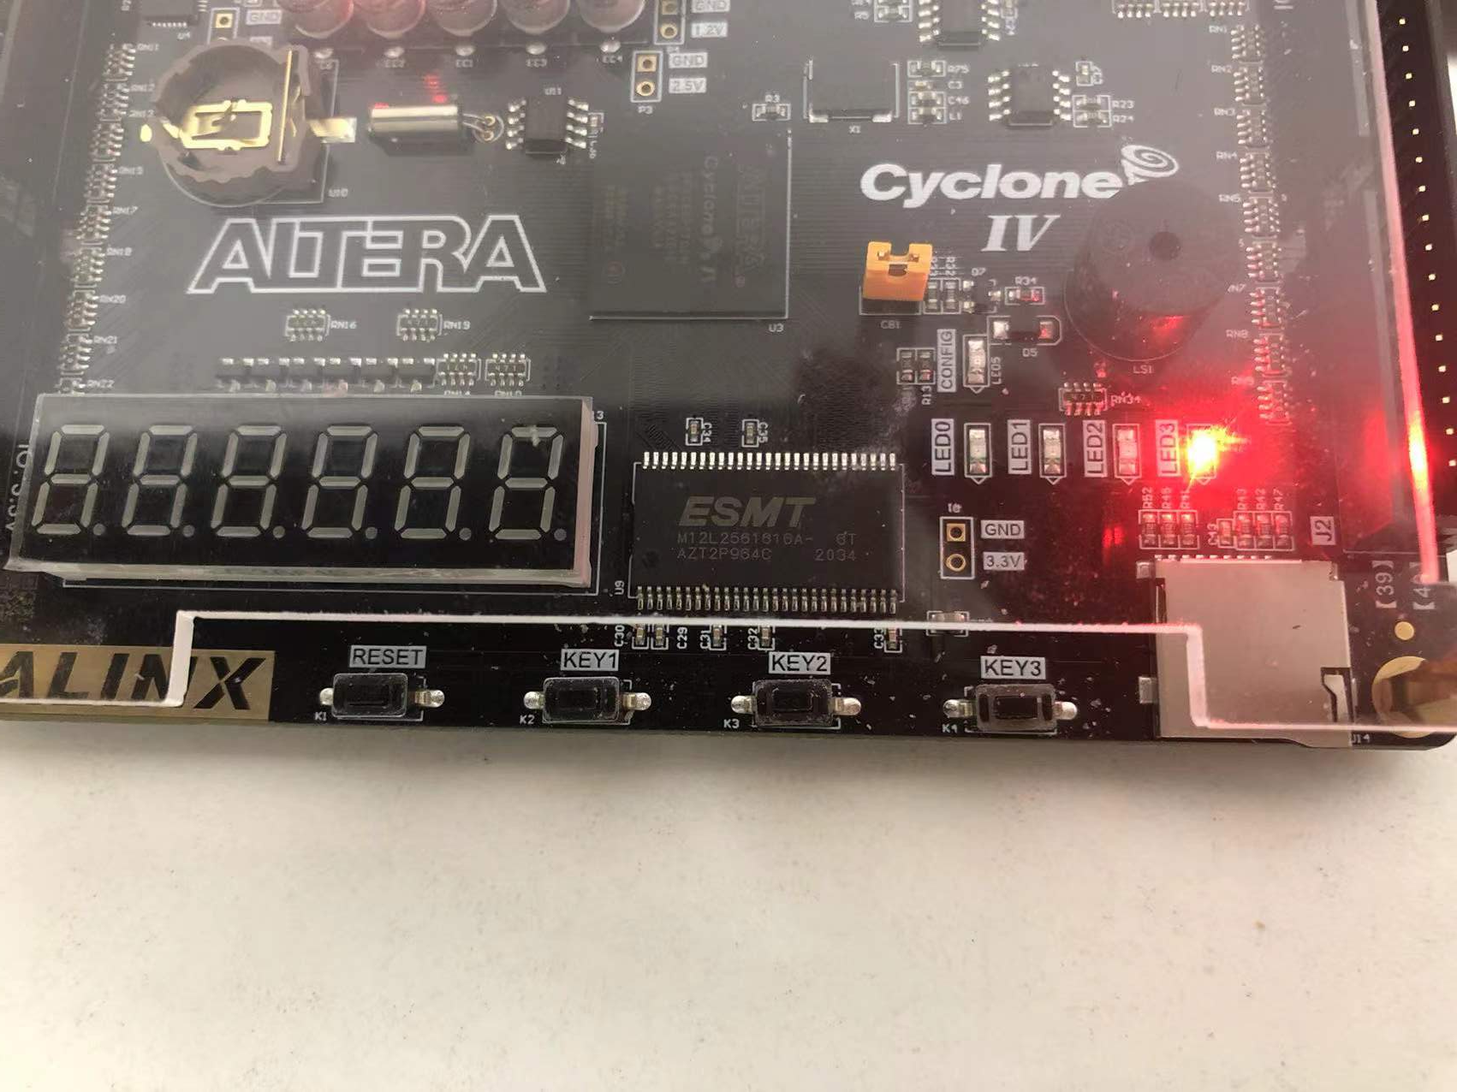
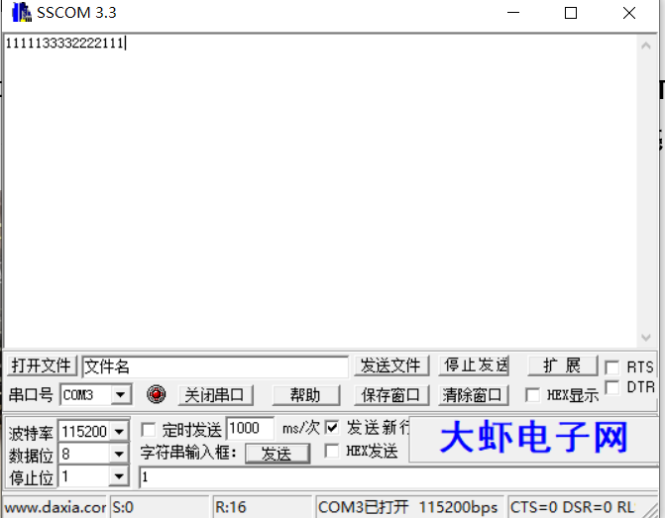
一、 FPGA(Verilog)
按键+串口收发：开发板上有四个按键和四个LED灯，KEY0(RESET)，KEY1，KEY2，KEY3，后3个键按下一次松开后分别向PC发送数字1，2，3，同时对应LED灯亮至按键松开熄灭。

Slide 3
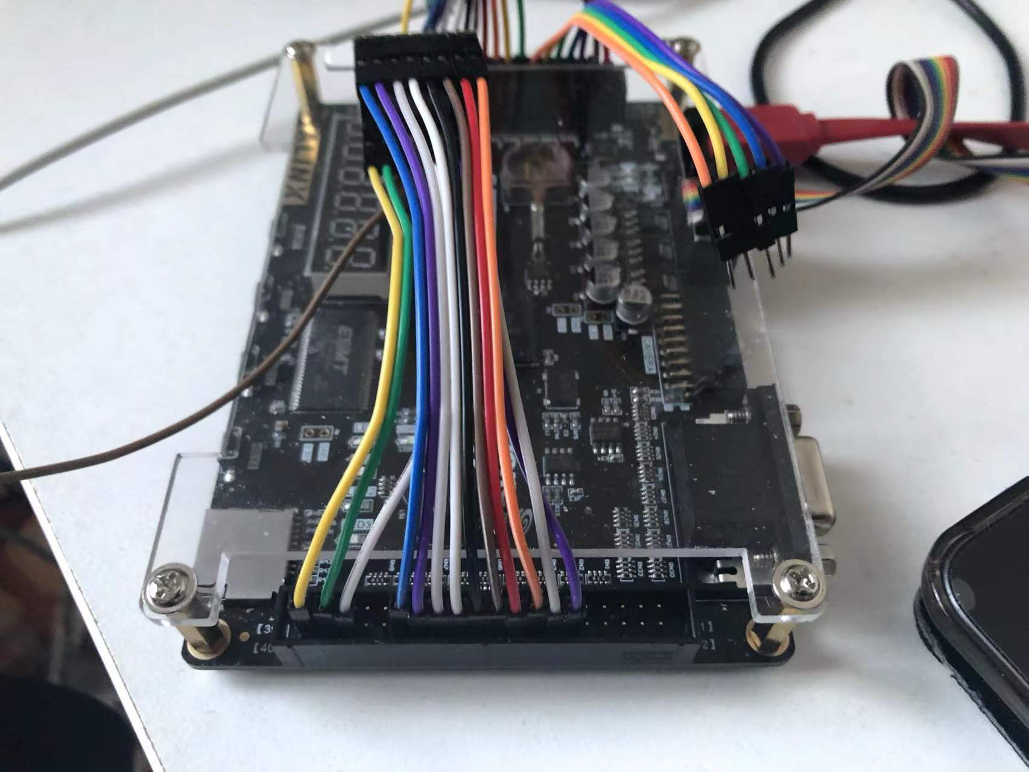
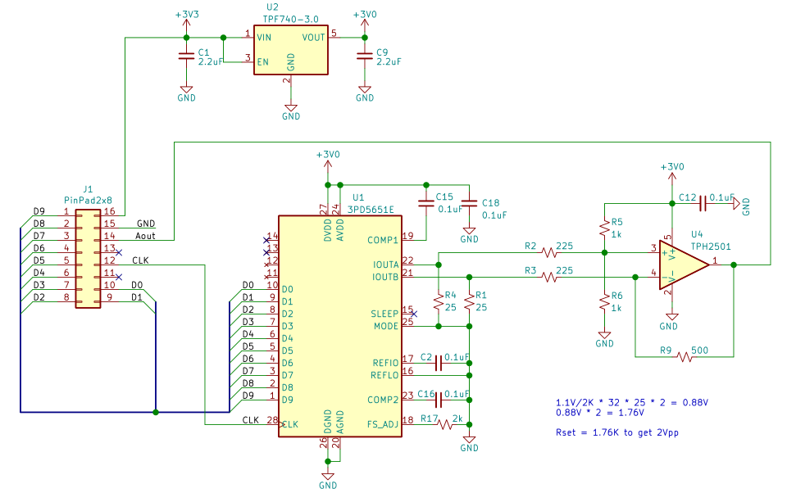
一、 FPGA(Verilog)
DDS生成任意波形（11.30）：
10位高速DAC3PD5651

Slide 4
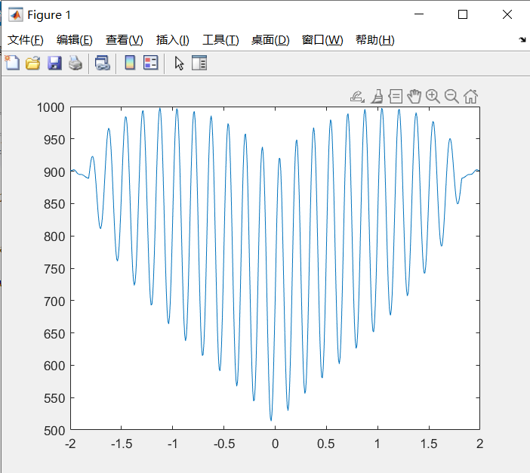
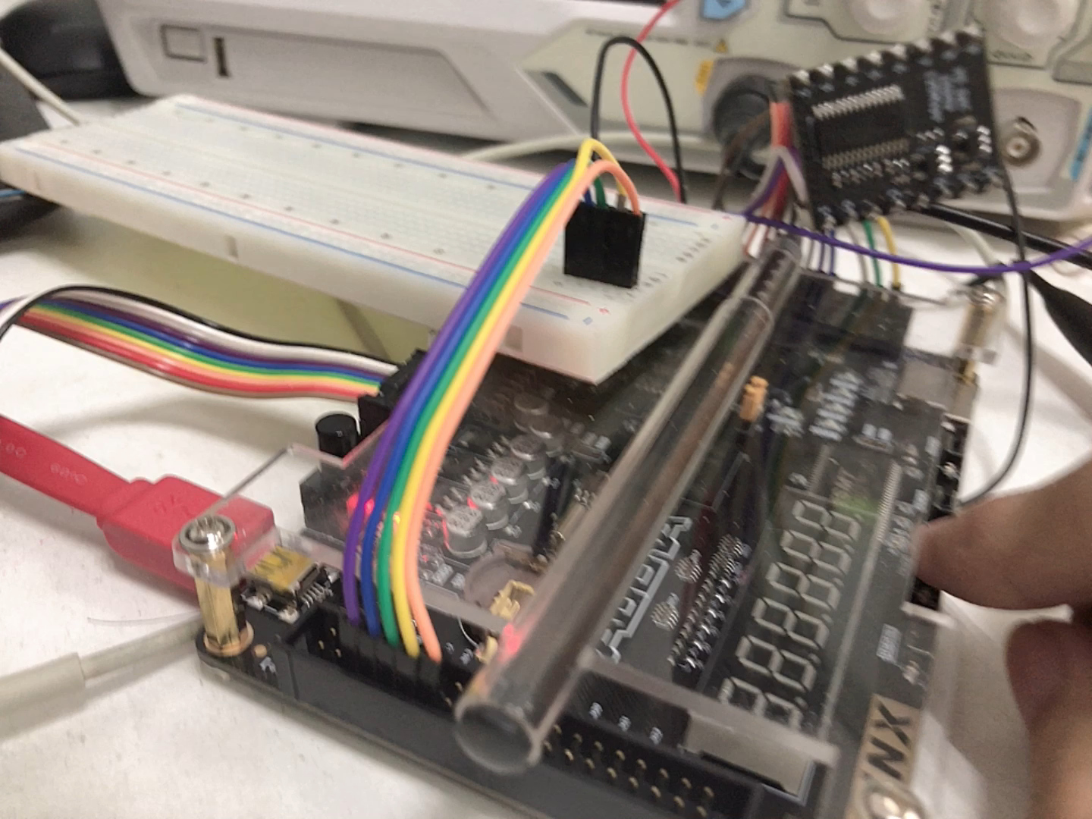
一、 FPGA(Verilog)
DDS生成任意波形（11.30）：
MATLAB生成波形数据
查找表
FPGA送给高速DAC
两个按键控制步长增减，第三个按键按下后扫频

Slide 5
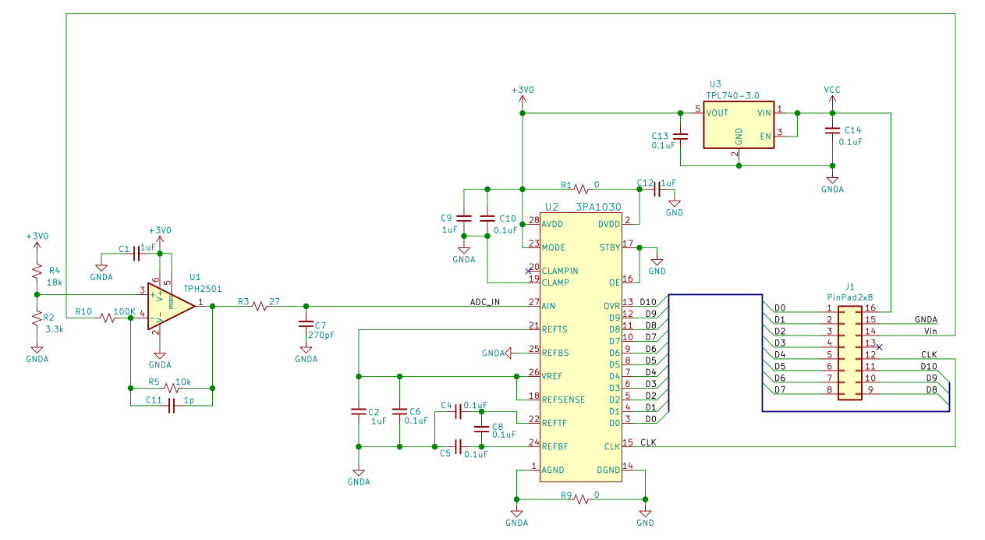
一、 FPGA(Verilog)
10bit高速ADC3PA1030：
使用Quartus的Signal Tap Logic Analyzer查看ADC采集的波形（当时忘记截图了）

Slide 6
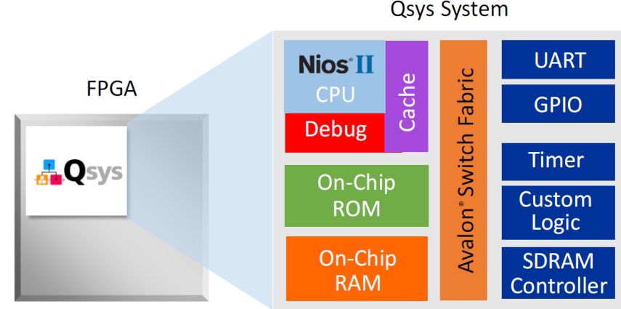
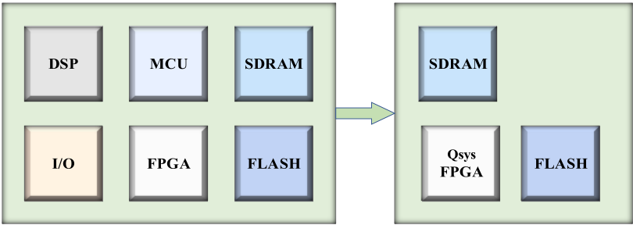
二、 FPGA(NIOS II)
Qsys：
在基于 FPGA 的系统开发过程中，如果采用纯硬件描述语言（Verilog/VHDL）去实现这些比较复杂的系统，工作量是十分巨大的,为了解决这些问题，Altera 公司将主控制器、数字信号处理模块、存储器及其控制模块、各种接口协议等模块，通过硬件描述语言实现并封装成 IP 核。用户可以在 Qsys 中直接调用这些 IP 核，从而简化系统设计。

Slide 7
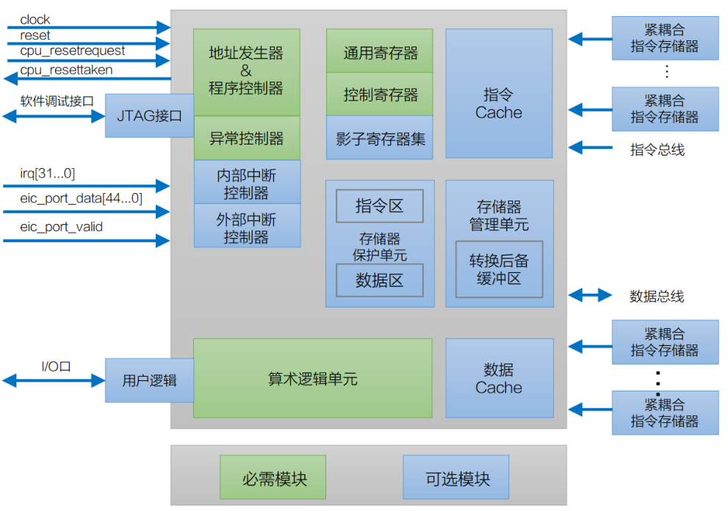
二、 FPGA(NIOS II)
NIOS II:
Nios II 是应用于 Intel FPGA 的嵌入式软核处理器，它是 Qsys 嵌入式系统的核心部件，具有较强的性能和可定制特性。可以在一片 FPGA 内部构建多个 Nios II 处理器，它们可以作为主 CPU，也可以是协处理器，在同一芯片内部协调有序地完成整个复杂系统的各项功能。Nios II 处理器内核是 32 位 RISC 架构（精简指令集架构）处理器，它包含大多数现代 32 位处理器中常见的基本架构元素。
Nios II 框架结构图

Slide 8
二、 FPGA(NIOS II)
向pc打印字符Hello World
按键（PIO IP核）
按键（PIO 中断）
UART（串口IP核）
使用NIOS II控制基本模块和外设:
（12.19）
定时器IP核
SDRAM IP核
EPCS IP核
数码管（自定义IP核)

Slide 9
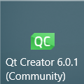
三、 Qt开发学习

